Slide 1
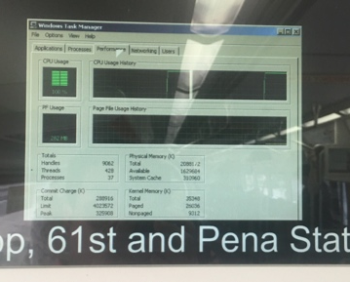
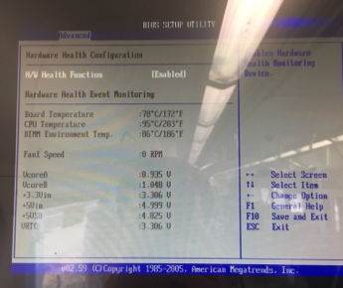
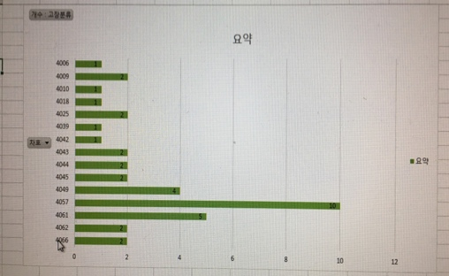
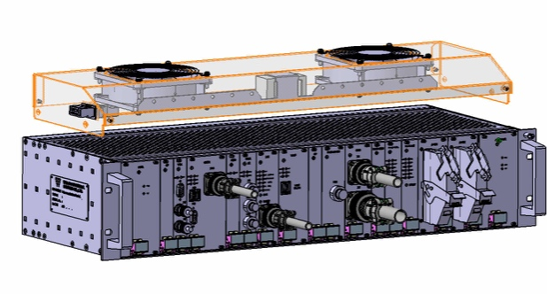
▣ 자동방송 불량 해결을 위한 차량 시험 계획
◈ 현 상 - 7월 5,6일 덴버 출장중, 자동 방송 불량 차량(62,57) 현차 확인 결과 1) 원인 불명에 이유로 CPU과 부하 동작 상태 확인 2) CPU과 부하에 따른 내부 온도 상승.(70 -> 95도 까지 상승) 3) 내부 온도 상승에 따른 자동 방송 기능 저하 발생. ◈ 원 인 1) 네트워크 스위치를 통하여 GPS 데이터를 수신받을 때 알 수 없는 이유에 의해 네트워크 데이터가 급증하면서 CNCS에 과부하가 발생되어 자동방송 불능현상 발생 추정 2) 출장중 지속적인 원인 파악 진행 예정. | ◈ 임시조치 - CNCS 과부하 발생 시(네트워크 데이터 급증 시) 장치 재기동 ◈ 추진계획 1) CRA 상부에 FAN을 설치 하여, CNCS 내부 온도를 강제로 냉각 한다. - FAN은 온도 센서에 위해 조절 되면, 온도 상승을 감지 하여 동작 한다. 2) 5 ~6월 고장 분석 결과 특정 편성에서 주로 발생. - 고장 횟수 2회 이상 차량 10EA 선 조치.(66,61,62,57,49,45,43,44,25,09) ⇒ 일정 : 7/10 ~ 7/14 (10량에 대하여 FAN 설치 및 모니터링) * 우진 산전 온도 시험 결과 FAN 동작시 20도 이상 하강 효과 확인.
문제점
개선대책
<과부하 발생>
<CPU 내부 온도 상승>

Slide 2
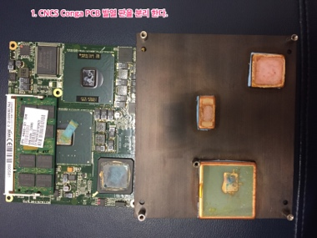
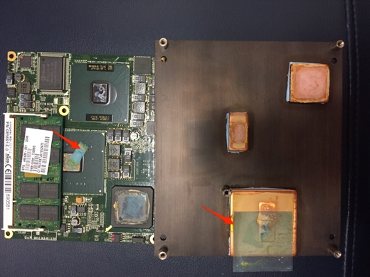
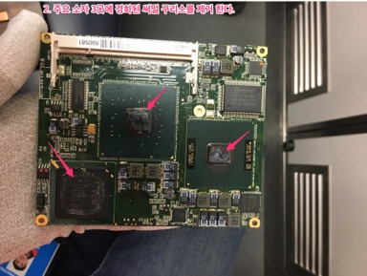
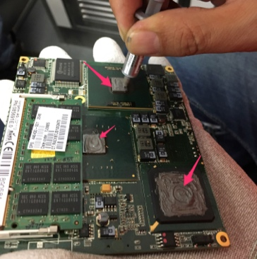
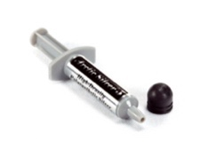
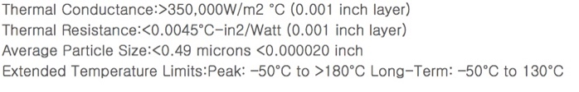
▣ 자동방송 불량 해결을 위한 차량 시험 계획 (써멀 구리스 재 작업)
◈ 방 법 - 7월 6일 4062, 66, 02 편성에서 써멀구리스 재 작업 후 온도 변화 시험. (62,66,02 자동 방송 불량 접수 차량) 1) CRA-CNCS Conga CPU를 발열판을 분리 한다. 2) 주요 소자 3곳에 경화된 써멀 구리스를 제거 한다.. 3) 신규 써멀 구리스를 도표한다. -> 써멀 구리스는 단위 면적당 발열량을 확인하고 선정. | ◈ 시험 결과 - CRA-CNCS CPU 모니터링을 통해 시뮬레이션 동작중 내부 온도 변화 확인. 1) 4062 써멀 구리스 작업 전 후 효과 : 95 -> 82 (시뮬레이션 4시간) 2) 4066 써멀 구리스 작업 전 후 효과 : 92 -> 80 (시뮬레이션 2시간) 3) 4002 써멀 구리스 작업 전 후 효과 : 90 -> 70 (시뮬레이션 30분) -> 4002 Conga CPU 조립 불량 확인(써멀패드 비닐을 제거하지 않고 조립) -> 써멀패드 비닐 제거 및 써멀구리스 재 작업 # 써멀구리스 재 작업을 통해 최대 10도에 발열 효과 확인. ->추가 프로젝트 진행시, 1) CPU 발열판 작업 및 써멀구리스, 써멀패드 제품 확인 필요. 2) 내부 시험 절차서에 부하 시험중, CPU 온도 상승 시간 측정 시험 추가 필요.
해결 방법 : 써멀구리스 재 작업
시험 결과
Arctic Silver 5

Slide 3
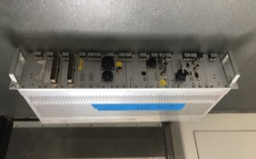
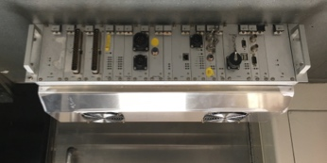
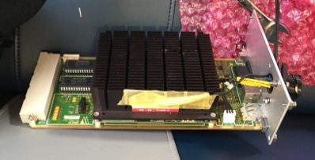
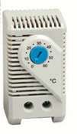
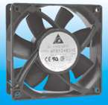
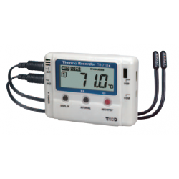
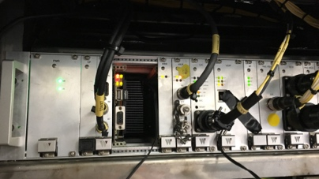
▣ 자동방송 불량 해결을 위한 차량 시험 계획 (FAN 설치 1/3)
◈ 설치 방 법 - 7월 7일 4035 편성에서 FAN을 설치 하여 온도 변화 시험 실시. 1) CAR 상부에 FAN 설치. 2) CRA-CNCS 온도 기록계 설치. 3) CRA를 차량에 설치 한다.(FAN 설치) | ◈ FAN 동작 방법. - 차량 전원을 동작 전원으로 사용 한다. - 온도 센서를 통해 동작 온도를 설정 할 수 있다. - CRA 주면 온도가 설정 온도보다 높을 경우 FAN은 동작을 실시 한다.
CRA 상부 FAN 설치 방법.
FAN 구성품 설명 및 동작 방법..
<FAN 설치 전>
<FAN 설치 후>
TR-71Ui
<FAN >
<온도 센서>

Slide 4
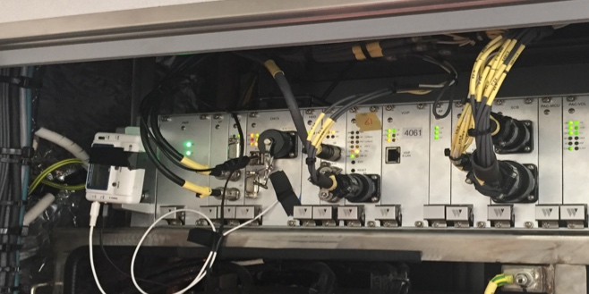
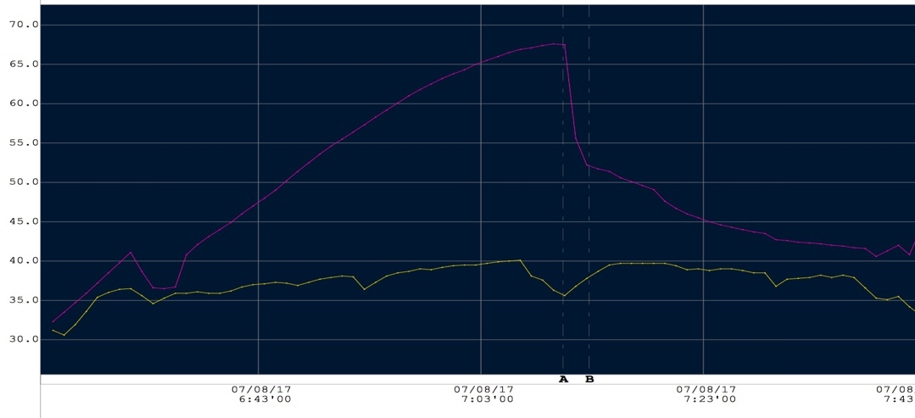
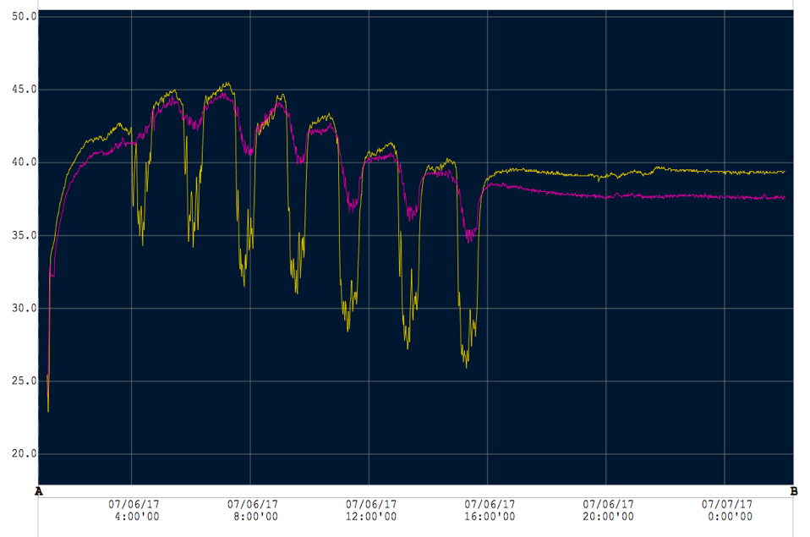
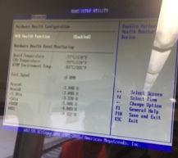
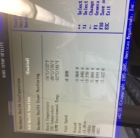
▣ 자동방송 불량 해결을 위한 차량 시험 계획 (FAN 설치 2/3)
◈ CRA-CNCS 발열판 온도 변화. - 7월 5~6일 온도 레코더(TR-71Ui)를 이용한 CRA 주변온도 측정. - 온도 측정 결과 CRA 주변 온도 최대 45도 확인. | ◈ 1차 예비 시험 결과 - CPU 모니터링을 통해 CPU 과 부하 발생시, 내부 온도 변화 기록. - FAN 2분만에 자동 방송 정상 동작, 20분후 주변온도까지 다운. - 주변온도 확인 결과, 차량에서 최대 45도 결론 : FAN 동작시, 주변온도 까지 CRA-CNCS 온도가 다운되며, CRA-CNCS는 50도를 유지 할 수 있다.
CRA 동작 환경 온도.
1차 현차 예비 TEST 시험 결과
TR-71Ui
<CRA CNCS 발열판 온도>
4061 CRA 주변 온도 측정
<CRA CNCS 상부 >
<CRA 주변 온도>
- FAN 동작 2분 만에
→ 발열판 온도 67 -> 50
- 자동 방송 기능 정상 복귀.
<CRA 주변 온도 >
- CPU 과부하 발생.
→ 자동 방송 기능 저하
- CPU 내부 온도 99도.
- 발열판 67도.
- CPU 내부 온도 80도.
- 발열판 40도.
# 4061 CRA 동작 환경 온도 최대 45도 확인

Slide 5
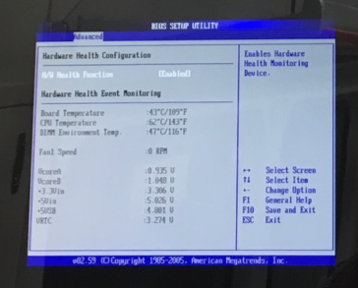
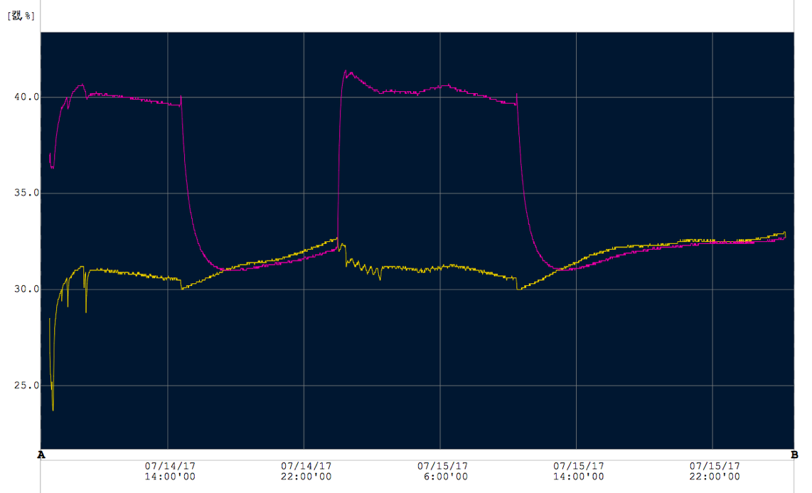
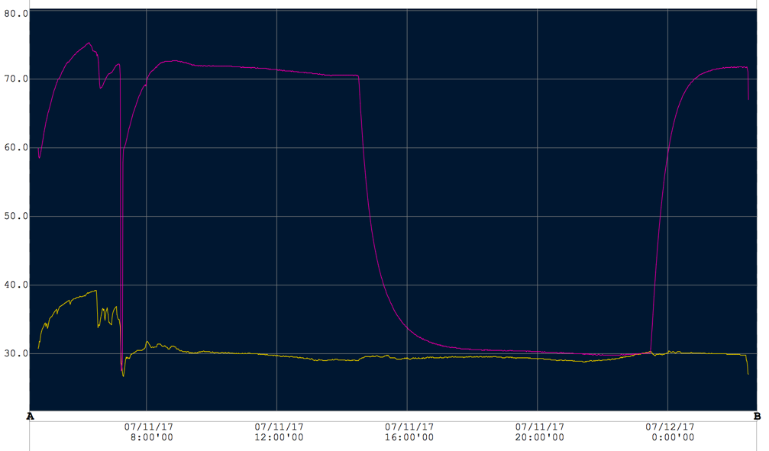
▣ 자동방송 불량 해결을 위한 차량 시험 결과 (FAN 설치 3/3)
◈ CRA-CNCS 발열판 온도 변화. - 7월 11 일 CRA-CNCS 발열판 온도 변화를 측정. - 온도 측정 결과 CRA 주변 온도 최대 45도 확인. | ◈ 최종 시험 결과 - 7월 13일 4066호 정식 FAN 설치후 2일 동안 모터링 실시. -> CPU 내부 온도 95 → 62도. -> CNCS 발열판 75 → 43도. # FNA 설치시 기대 이상 냉각 효과 확인. - FAN 2분만에 자동 방송 정상 동작, 20분후 주변온도까지
현차 FAN 설치 전 CNCS 발연판 온도 변화.
현차 FAN 설치 후 최종 시험 결과
4066 CRA-CNCS 발열판 온도 변화
4066 CRA-CNCS 발열판 온도 변화
<CRA-CNCS 발열판 >
최대 43도 / 평균 40도 이상
<CRA-CNCS 발열판 >
최대 75도 / 평균 70도 이상
<CRA CNCS 주변 온도>
최대 40도/ 평균 30도
<CRA CNCS 주변 온도>
최대 35도/ 평균 30도
# 4066 CRA-CNCS 발열판 온도는 장치 동작시 평균 70도
# 4066 CRA-CNCS 발열판 온도는 장치 동작시 평균 40도

